Slide 1
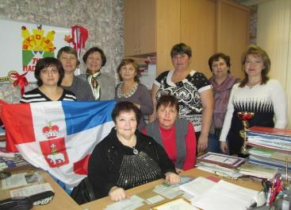
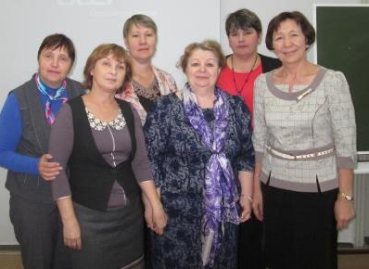
Встреча на Пермской земле
Администрация МАОУ «СОШ № 140» г. Перми встречает представителей педагогического коллектива гимназии из Бурятии.
Семинар – практикум по теме «Формирование института общественной экспертизы внеурочной деятельности школьников»
Круглые столы, мастер- классы, встреча с руководителем НОУ «Академия родительского образования» Бачевой Е.В. –всё было интересно, актуально и прошло на высоком профессиональном уровне.

Slide 2
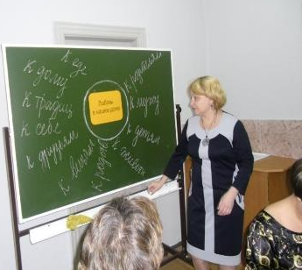
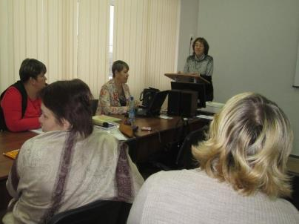
Обмен опытом
Урок семейной любви»Любовь в нашем доме»
дает Трофимова О.В.
Хаскина Е.В. и ее система воспитательной работы в 9а классе

Slide 3
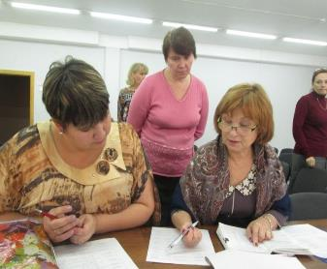
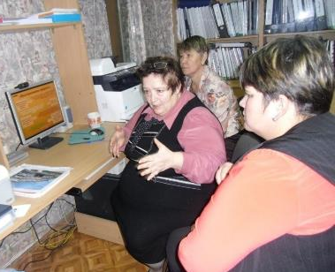
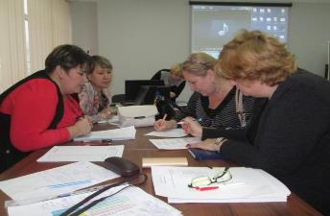
Обмен опытом
Образовательные события. Какие они…
О работе с родителями рассказывает О.М. Березовская – директор школы

